Slide 1
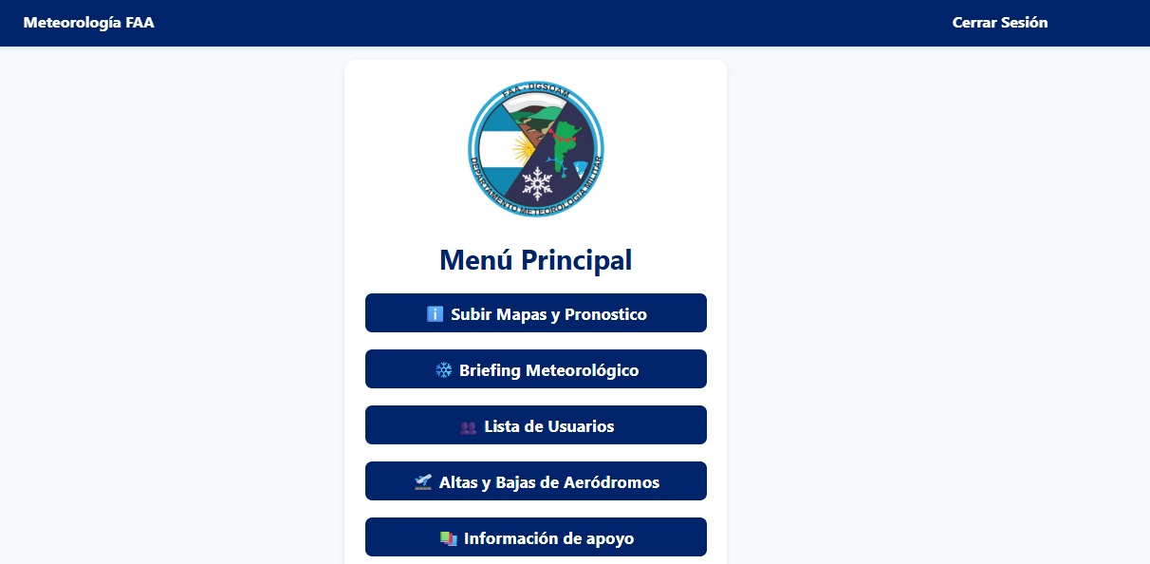
Subir Información
Subir Información

Slide 2
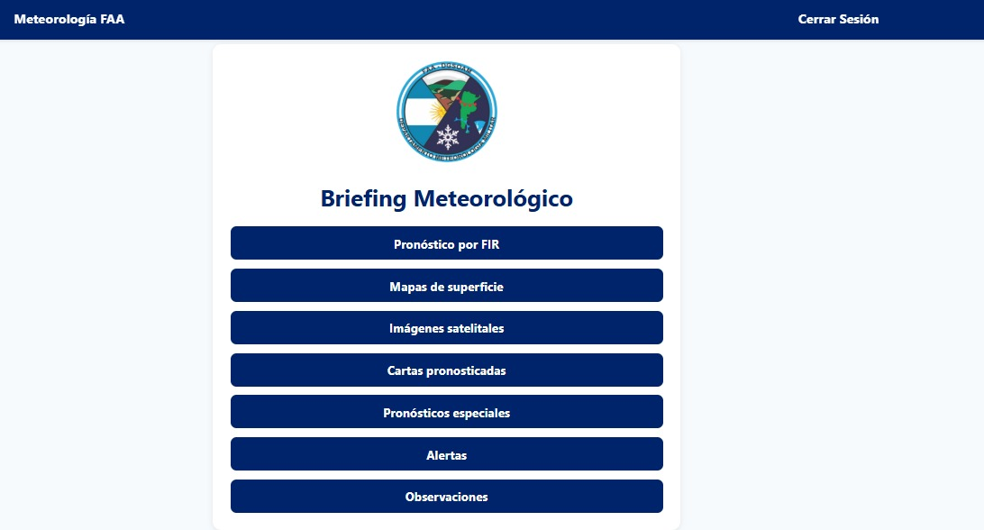
BRIEFING METEOROLÓGICO MILITAR
Alertas y Avisos
Observaciones
Imágenes Satelitales
Cartas Sinópticas de Superficie
Cartas Pronosticadas
Pronósticos por FIR
Pronósticos Especiales
Meteorología del Espacio
Documentos de Apoyo
Links de Apoyo

Slide 3
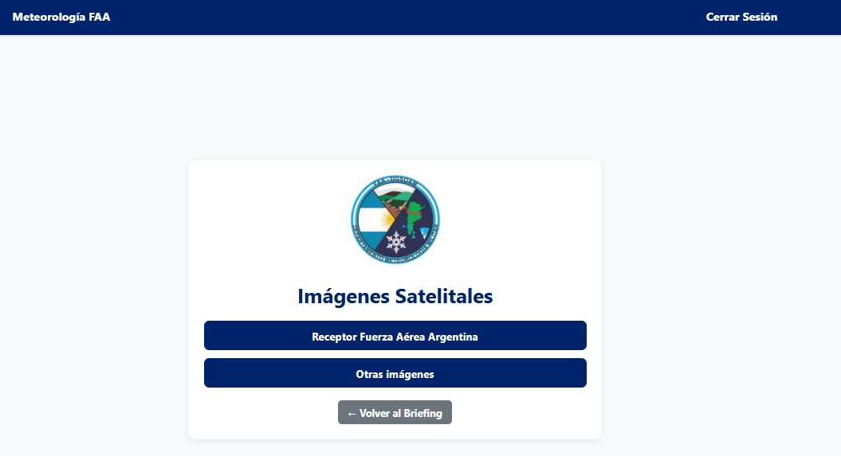
Receptor FAA

Slide 4
RECEPTOR FUERZA AÉREA ARGENTINA
El receptor de imágenes satelitales meteorológicas de la FAA integra la red de receptores del sistema GeoNetCast Américas (OMM-NOAA), ha sido desarrollado en la V Brigada Aérea y actualmente es operado en la BAM Merlo por Servicio de Meteorología del Esc I VYCA.
BRIEFING METEOROLÓGICO MILITAR
ANTÁRTIDA – Color Natural
ARGENTINA – Color Natural
ARGENTINA INFRARROJO – Topes Nubosos
ANTÁRTIDA – Topes Nubosos
Alertas y Avisos
ARGENTINA INFRARROJO CERCANO
ANTÁRTIDA VISIBLE – Banda Azul
Observaciones
ARGENTINA VISIBLE - Banda Rojo
ARGENTINA RAYOS - Banda Rojo
Imágenes Satelitales
ARGENTINA – Fase de Agua en Nube (stimada)
ARGENTINA VISIBLE - Banda Azul
ARGENTINA VAPOR DE AGUA – 750 a 500 hpa
ARGENTINA – Altura de Topes (Estimada)
Cartas Sinópticas de Superficie
Links de Apoyo
https://www.geonetcastamericas.noaa.gov/
https://geonetcast.wordpress.com/
Documentos de Apoyo

Slide 5
OBSERVACIONES MILITARES
Las Observaciones Militares son realizadas por personal de la FAA para uso exclusivo dentro de su ámbito y resultan complementarias –no vinculantes- de las observaciones oficiales realizadas por el SMN .
BRIEFING METEOROLÓGICO MILITAR
Alertas y Avisos
DATOS
Observaciones
Imágenes Satelitales
Cartas Sinópticas de Superficie
Links de Apoyo
http://
http://
…
Cartas Pronosticadas
Pronósticos por FIR
Pronósticos Especiales
Documentos de Apoyo

